Slide 1
VSF IS
- Kvietimas teikti paraiškas,
- Paraiškų rengimas, pateikimas, koregavimas,
- Pirkimo dokumentų ir sutarčių pateikimas,
- Mokėjimo prašymų pateikimas

Slide 2
KODĖL MUMS VISIEMS REIKALINGA VSF IS???
Europos Komisijos reikalavimas
Europos Komisija įpareigoja šalis nares turėti vieningą duomenų mainų sistemą
Atsakinga, įgaliotoji, audito institucijos ir Projektų vykdytojai. Pildome visi ir nuolat
Dalyviai
Vienodos informacijos mainai/ valdymas
Visi dalyviai vienoje vietoje mato ir turi tą pačią informaciją bei dokumentus, susijusius su projektu (-ais)
Raginame dokumentus pasirašinėti el. parašu, jei tokių galimybių nėra – dokumentus skenuojame ir keliame į VSF IS. Popieriui – NE!!!
Atsisakome popierinių dokumentų
Auditai
Auditų metu dokumentų nereikės ieškoti po įvairias bylas. Viskas vienoje vietoje!!!

Slide 3
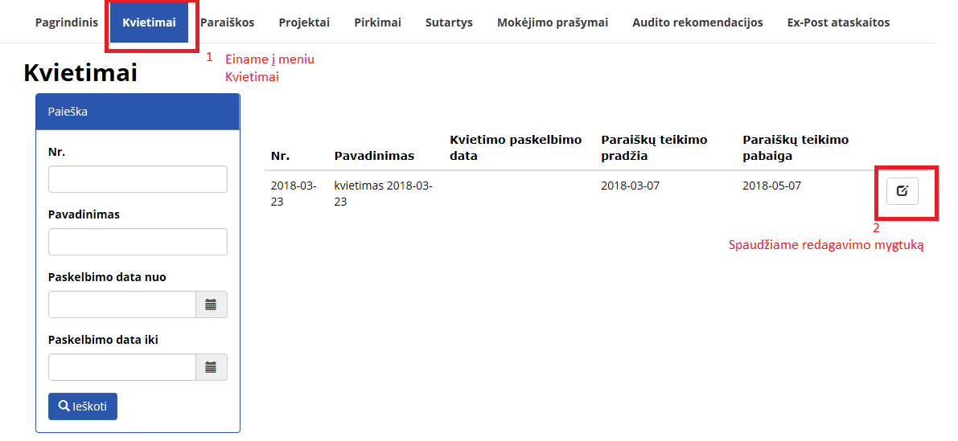
Kvietimas teikti paraiškas

Slide 4
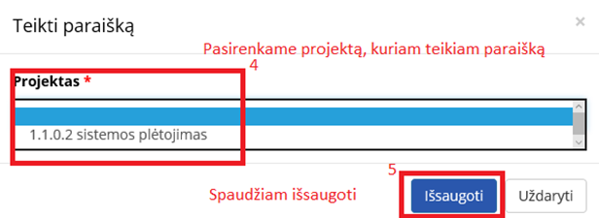
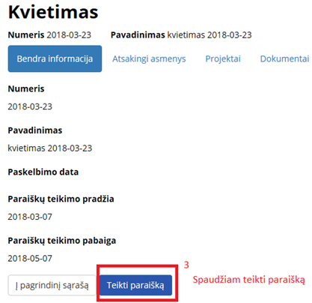

Slide 5
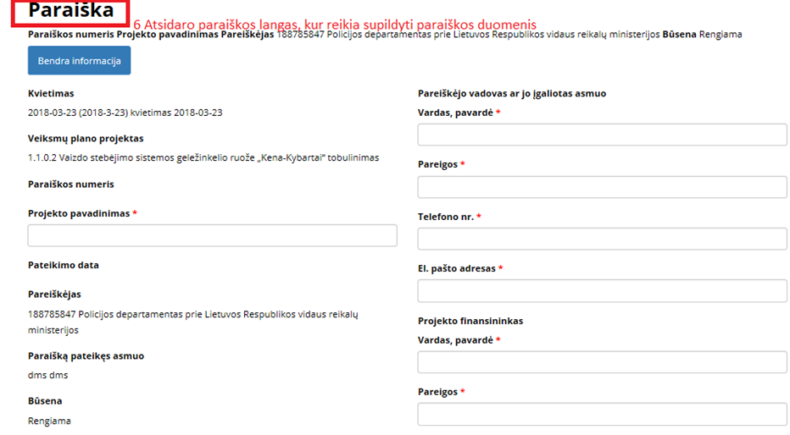

Slide 6
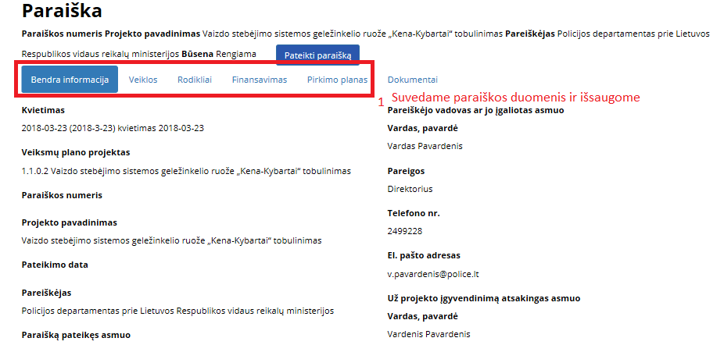
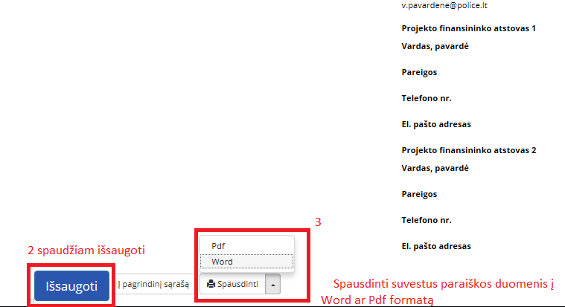

Slide 7
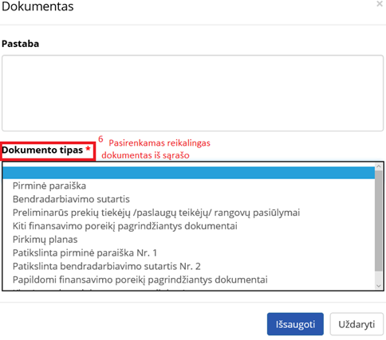

Slide 8
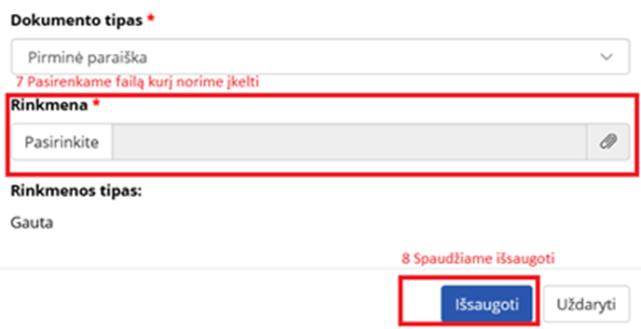

Slide 9
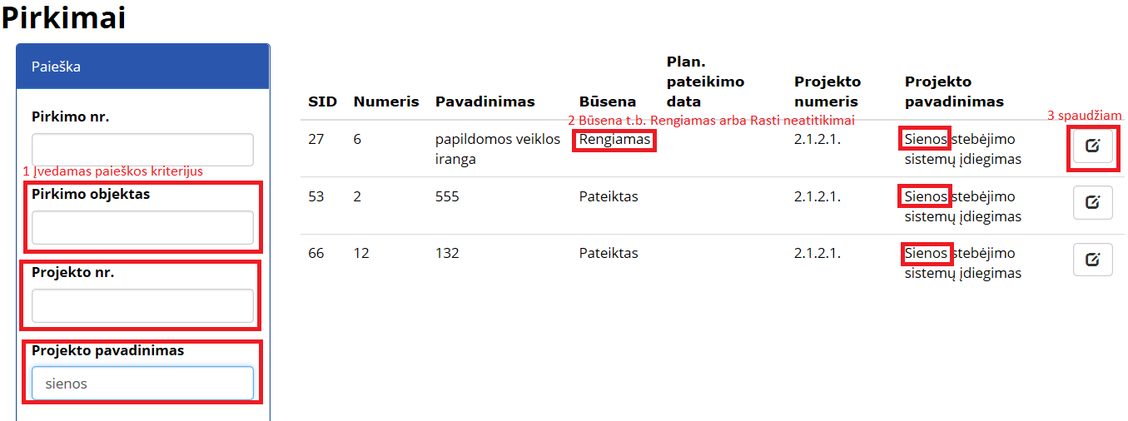

Slide 10
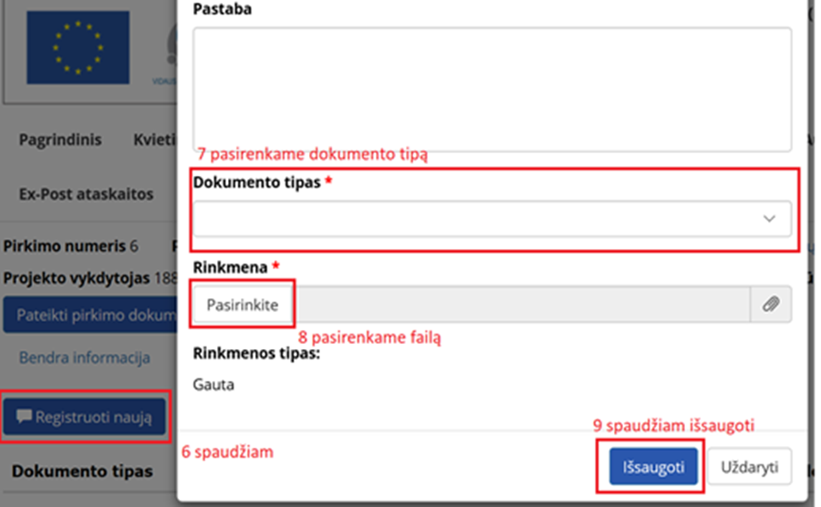

Slide 11
